Slide 1









Slide 2








Slide 3


Slide 4

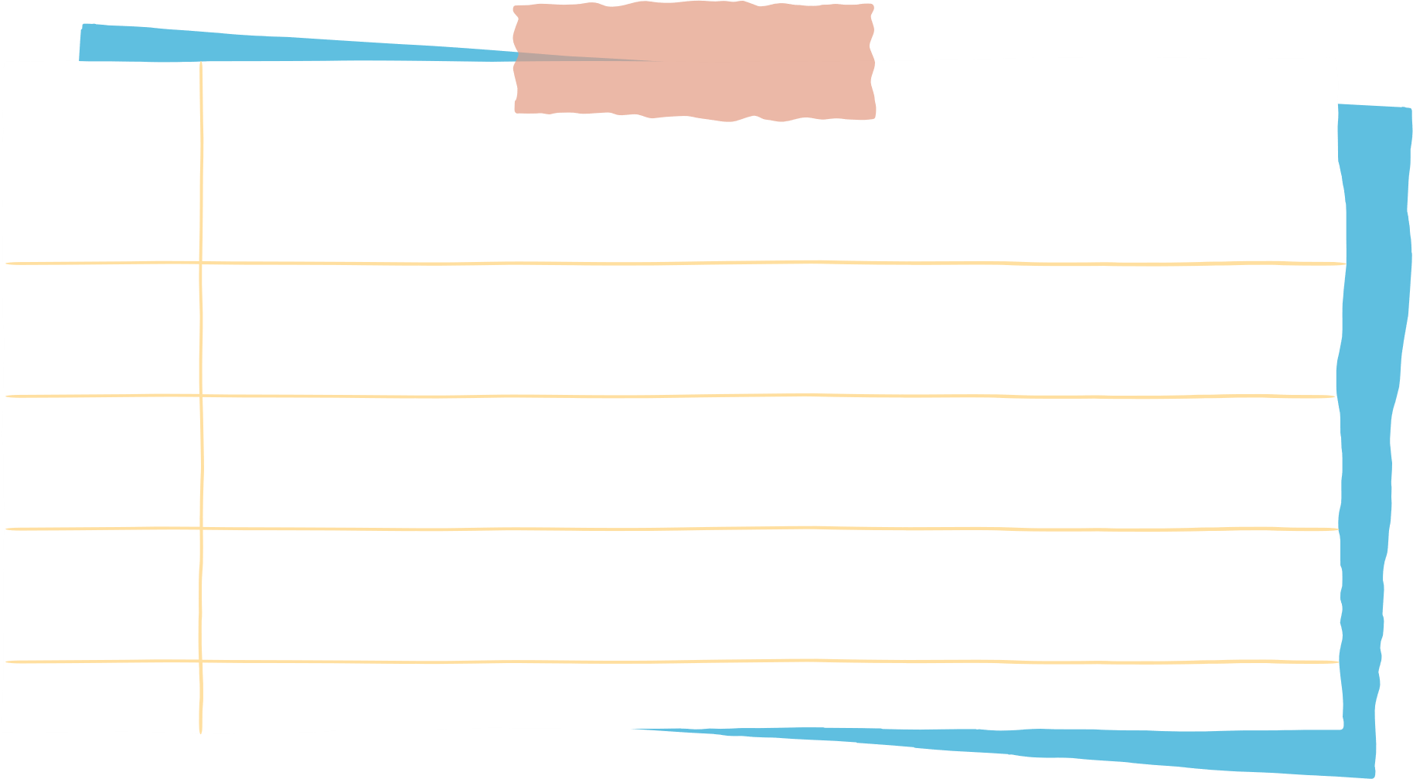
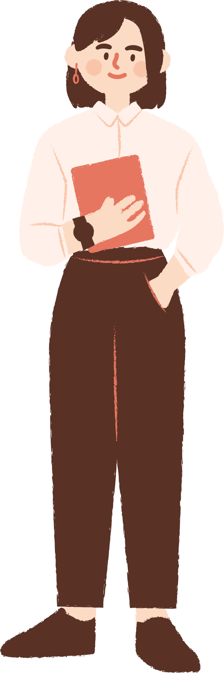

Hoạt động 1:
Chia sẻ về quá trình tham gia tổ chức sự kiện về truyền thống tôn sư trọng đạo.

Slide 5



Chia sẻ những khó khăn, thử thách các em đã vượt qua khi tổ chức sự kiện.
Báo cáo kết quả thông qua hoạt động.

Slide 6

Đánh giá kết quả và năng lực tổ chức sự kiện.

Slide 7



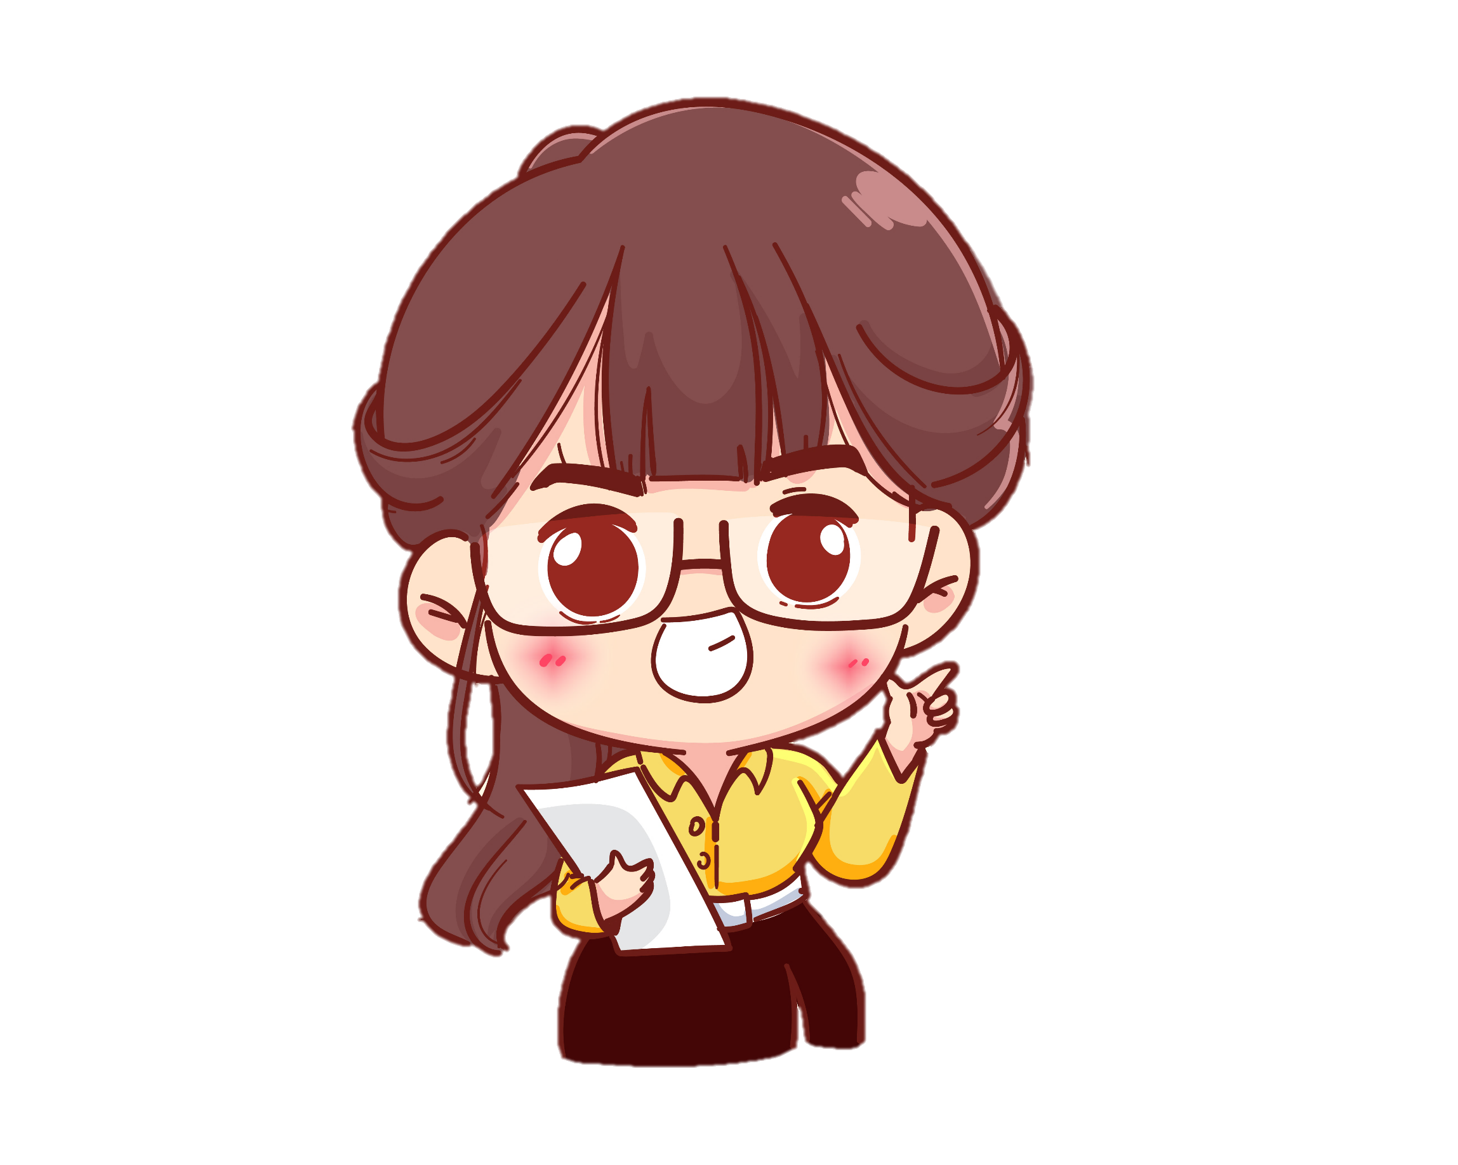
Chia sẻ bắt đầu bằng: “Mình gặp khó khăn nhất là việc…” để lần lượt nói về những khó khăn mà mình gặp phải.

Slide 8
Họp nhóm để đề xuất công việc.
Phân công công việc cho từng thành viên.
Cử người theo dõi các mảng công việc.
Khi gặp khó khăn tìm gặp thầy, cô xin ý kiến.
Luôn họp lại để chia sẻ, trao đổi công việc vào cuối giờ.
Chỉnh sửa, điều chỉnh kế hoạch cho phù hợp.

Slide 9
Hoạt động 2:
Trang trí lớp học để chào mừng ngày Nhà giáo Việt Nam

Slide 10
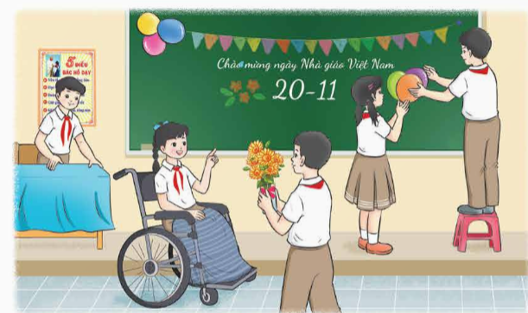
Thảo luận về ý tưởng trang trí lớp học
bổng
+ Sáng tạo, ấn tượng
+ Tạo bất ngờ, cảm động với thầy cô.

Slide 11



Slide 12


Về nhà:
Chuẩn bị các tiết mục văn nghệ chào mừng ngày nhà giáo Việt Nam 20/11.

